Slide 1
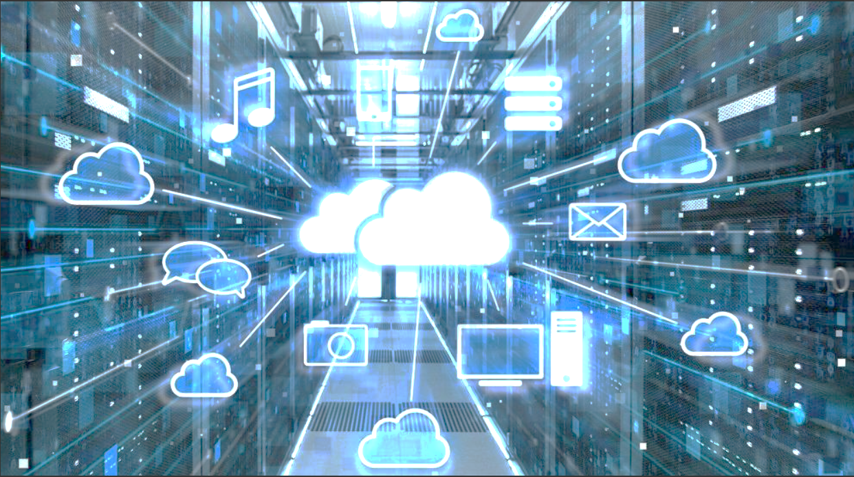
Основи хмарних обчислень
Лекція 1

Slide 2
План
Характеристика хмарних обчислень
Типи хмарних моделей
Моделі хмарних обчислень
Переваги хмарних обчислень
Недоліки хмарних обчислень

Slide 3
Характеристика хмарних обчислень
Хмара — це набір серверів і центрів обробки даних, розкиданих по всьому світу, на яких зберігаються дані. По суті, це цифровий накопичувач, на якому можна зберігати всі свої файли. Завдяки хмарі можна отримати доступ до своїх даних з будь-якого пристрою, підключеного до Інтернету.
Хмарні обчислення (cloud computing) – це модель роботи, за допомогою якої компанія отримує доступ до загальних обчислювальних ресурсів на кшталт серверів, сховищ, мережі, додатків та інших хмарних послуг. Всі ресурси можуть використовуватися й керуватися користувачем без додаткової допомоги провайдера хмарних послуг.

Slide 4
Хмарні обчислення мають наступні ключові характеристики:
Самообслуговування за запитом
Якщо ви вирішите в суботу ввечері, що вам необхідно використовувати обчислювальні можливості хмари, ніби мережевого сховища інформації, ви зможете зробити це самостійно без допомоги співробітників провайдера.
Вільний доступ через мережу Інтернет
В основному, щоб скористатися можливостями і послугами хмарних обчислень, потрібно мати доступ в мережу. Більш того, скористатися послугами можна з різних пристроїв, будь то ноутбук або ж мобільний телефон.
Швидка масштабованість
У разі необхідності обсяг ресурсів швидко резервується і масштабується під ваші вимоги. Провайдери часто практикують сценарії, щоб ви могли купити необхідні ресурси в будь-який час і в будь-якому обсязі.
Об’єднання ресурсів
Провайдер об’єднує всі хмарні ресурси в один пул і пропонує їх для використання шляхом множинної оренди. Всі віртуальні та фізичні ресурси хмари виділяються в залежності від ваших і інших користувачів потреб. До ресурсів належать сховище, оперативна пам’ять, віртуальні машини, обчислювальна потужність, пропускна здатність.
Вимірна послуга
Щоб ви і хмарний провайдер оперували чесними даними про обсяг використаних послуг, усі ресурси автоматично контролюються, вимірюються й оптимізуються. Серед таких ресурсів: обчислювальна потужність, число активних користувачів, обсяг сховища, пропускна здатність і інше.

Slide 5
Оплата за використання
Користувачам потрібно платити лише за ресурси, які вони використали поза наявним набором програм та послуг, і їм не потрібно платити за загальну інфраструктуру.
Багатоквартирна оренда
Він пропонує розподіл послуг, програмних додатків, платформи та їх витрат серед великомасштабних користувачів. Багато користувачів мають спільну фізичну інфраструктуру, таку як сервери та апаратне обладнання, але всі вони зберігають конфіденційність інформації та безпеку даних.
Пул ресурсів досить великий, щоб одночасно обслуговувати декілька організацій та клієнтів, не перериваючи послуги між собою. Ця особливість також забезпечує ефективне використання ресурсів у потрібний час, що зазвичай має тенденцію до меншого використання, наприклад, від 10% до 20% протягом пікових годин, виконуючи балансування навантаження та спільну діяльність.
Надійність
Надійність системи покращується завдяки використанню декількох надлишкових серверів для програм та зберігання даних, щоб у разі несправності дані можна було легко відновити.
Продуктивність
Продуктивність проектів, що використовують хмарні мережі для запущених додатків, зростає, оскільки кілька користувачів одночасно працюють над однією базою даних та програмним забезпеченням. Таким чином, це дасть кращий результат, аналізуючи їх у той час.
Незалежність пристрою та розташування
Користувачі можуть підключатися до хмарної мережі з будь-якого місця та з будь-якого пристрою ноутбуку або смартфону, оскільки вони доступні через Інтернет та сервери, які розташовані в центрі (за межами сайту, що підтримується постачальником послуг), незалежно від конкретного місця розташування.

Slide 6
Типи хмарних моделей

Slide 7
Приватна хмара (Private Cloud)
Віртуальна машина і вся хмарна інфраструктура призначені лише для одного клієнта. Усі матеріали також розміщуються через Інтернет, але сервер, на якому розміщуються ваші дані, належатиме лише вам. Приватну хмару можна використовувати для підвищення безпеки або продуктивності.
Хмара спільноти (Community cloud)
Провайдер надає хмарну інфраструктуру в використання для спільноти споживачів, у яких є спільна місія, політика безпеки, і вимоги для коректного виконання роботи. Хмарою можуть володіти й управляти відразу кілька організацій спільноти або провайдер послуги.
Публічна хмара (Public cloud)
Під загальнодоступною хмарою маються на увазі хмарні сервіси, якими може користуватися будь-хто. Amazon Web Services (AWS), Microsoft Azure, Google Cloud і Google Drive, iCloud і Dropbox — усе це загальнодоступні хмарні сервіси. Кожен, хто використовує Dropbox, орендує частину серверного простору. Загальнодоступна хмара — це спільне середовище, подібне до великого офісу, але кожен кінцевий користувач має власний захищений стіл і кабінет. Такий безпечний виділений простір також називають віртуальною машиною. Віртуалізація дає змогу кожному кінцевому користувачеві мати власну віртуальну машину в окремому захищеному просторі на одному фізичному сервері. Окрім віртуальних машин можуть бути віртуальні сервери. Таким чином, віртуалізація надає можливість максимально ефективно використовувати фізичне обладнання сервера. Така ефективність забезпечує максимальну доступність і низькі ціни хмарних сервісів.
Гібридна хмара (Hybrid cloud)
Подібна модель складається з двох інших моделей хмарної інфраструктури. Навіть коли вони працюють як один гібрид, вони все ще залишаються незалежними об’єктами, які пов’язані проприєтарною технологією. Можна зберігати важливіші або конфіденційніші документи в приватній хмарі, а решту файлів — у загальнодоступній хмарі.

Slide 8
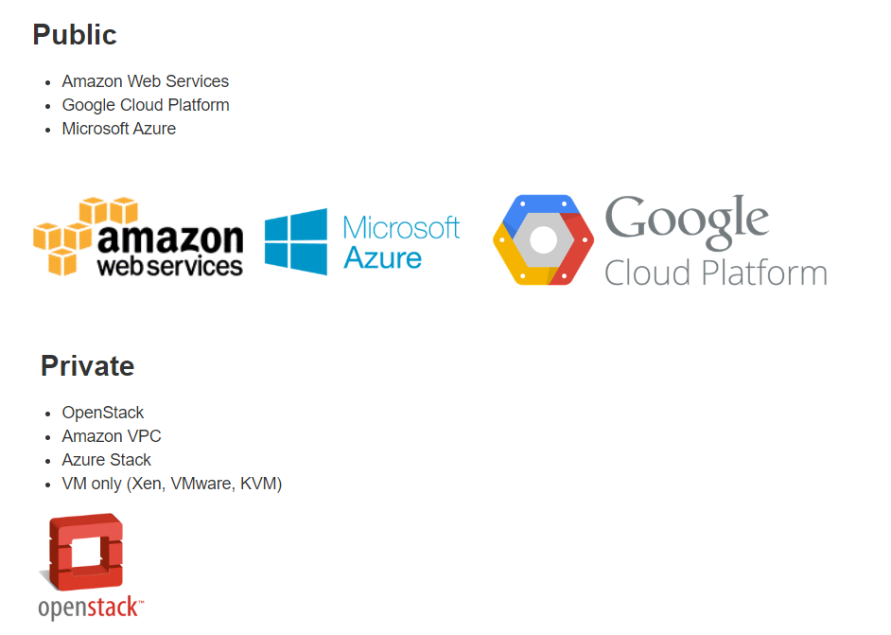

Slide 9
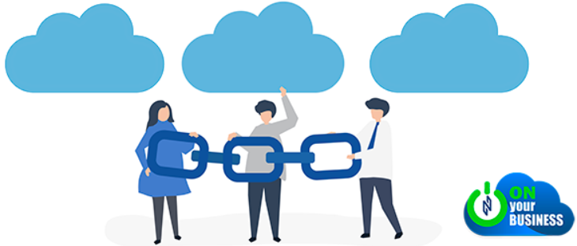
Multi-Cloud
Мультихмара або мультихмарність – це організаційна стратегія для ІТ-інфраструктури компаній, яка означає використання декількох хмар, хмарних сервісів й інших обчислювальних ресурсів від різних провайдерів. Це робиться з метою уникнути можливої ​​залежності від єдиного провайдера хмарних послуг. Так компанія може орендувати VPS/VDS сервера у одного провайдера, користуватися колокацією в іншого, а розміщувати дані для спільної роботи, наприклад, в публічній хмарі вже у третього провайдера.
Мультихмарне рішення — це використання кількох загальнодоступних хмарних платформ, на відміну від використання комбінації приватного й загальнодоступного рішення, як у гібридному варіанті. Потреба в мультихмарних рішеннях зазвичай виникає тоді, коли одній компанії потрібні функціональні можливості, які пропонують різні постачальники хмарних послуг.

Slide 10
Моделі хмарних обчислень
Програмне забезпечення як послуга (SaaS) Прикладами програмного забезпечення як послуги, що працює на основі обчислювальної хмари, є сервіси Gmail та Google docs.
Платформа як послуга (PaaS) Наприклад, Google Apps надає застосунки для бізнесу в режимі онлайн, доступ до яких відбувається за допомогою Інтернет-браузера тоді як ПЗ і дані зберігаються на серверах Google.
Інфраструктура як послуга (IaaS) Найбільшими гравцями на ринку інфраструктури як послуги є Amazon, Microsoft, VMWare, Rackspace та Red Hat. Хоча деякі з них пропонують більше, ніж просто інфраструктуру, їх об’єднує мета продавати базові обчислювальні ресурси.

Slide 11
Software as a Service (SaaS) – програмне забезпечення як послуга.
Подібна хмарна модель дозволяє використання провайдера ПЗ, яке функціонує в хмарній інфраструктурі. Ви можете використовувати подібне програмне забезпечення через клієнтський або програмний інтерфейс. Важливо розуміти, якщо ви використовуєте SaaS-послугу, ви не зможете керувати такою хмарною інфраструктурою як ОС, мережа, сховище, сервер. Серед яскравих прикладів: Microsoft 365.
Platform as a Service (PaaS) – платформа як послуга.
Вам надається в користування платформа хмарних обчислень, де є всі необхідні хмарні мови, послуги, інструменти, бібліотеки від самого хмарного провайдера. Ви також не можете управляти базовою хмарною інфраструктурою, серверами, мережею, ОС і сховищами. Але натомість ви можете керувати програмами та частково параметрами конфігурації середовища додатків. Серед яскравих прикладів: Microsoft Azure.
Infrastructure as a Service (IaaS) – інфраструктура як послуга
У вас в розпорядженні є обчислювальні потужності, сховище, мережа та інші важливі обчислювальні ресурси, за допомогою яких ви можете розгортати та керувати довільно вибраними ПЗ. У них може входити додатки й операційні системи. Ви також не керуєте хмарною інфраструктурою, але можете налаштовувати ОС, розгорнуті додатки, сховище та частково управляти деякими компонентами на зразок міжмережевих екранів вузла. Серед відомих провайдерів послуги – Google, IBM, Amazon і інші.

Slide 12
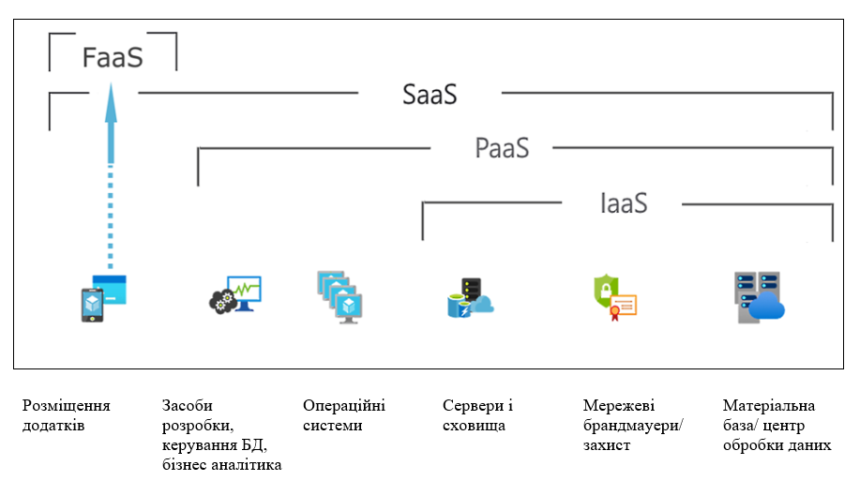

Slide 13
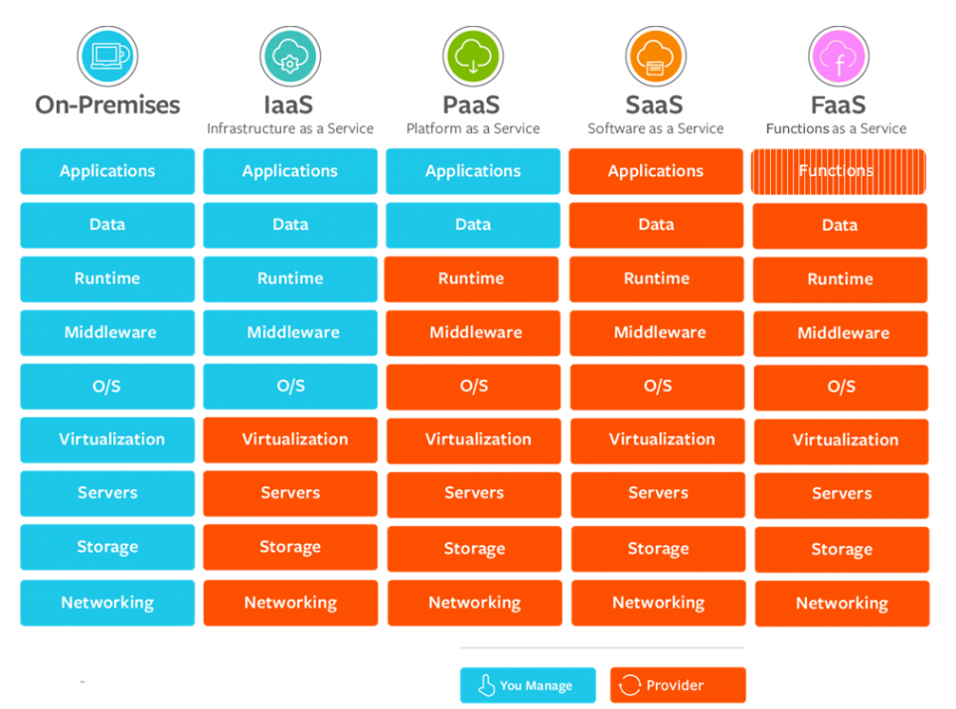
Зони відповідальності

Slide 14
XaaS – все як послуга (цифрова трансформація бізнесу)
На даний момент XaaS є новою парадигмою ринку хмарних обчислень і чия тенденція зростання у найближчі роки матиме великий вплив на сегменти телекомунікацій, великих даних та Інтернету речей (IoT).
XaaS - це технологічна концепція, яка охоплює декілька концепцій, пов’язаних з технологічними інноваціями в хмарі, який породжує нові способи створення та додавання вартості для організацій, як державних, так і приватних.
X в абревіатурі XaaS – це змінна, як правило, перша буква додаткового сервісу у хмарі.

Slide 15
Сам по собі XaaS вказує на численні та зростаючі ІТ-послуги, доступ до яких організації в даний час отримують завдяки Інтернету та здійснюють перехід до гіперконвергенції.
ІТ-конвергенція - об’єднання або поєднання декількох ІТ-концепцій або технологій, переважно інфраструктур обчислювальних центрів (Центри обробки даних), таких як: обробка, зберігання, мережі, телекомунікації, на одній фізичній платформі.
Використання моделі XaaS в організаціях сприяє вирішенню багатьох проблем в галузі ІТ, дозволяючи швидко переходити з одного ринку на інший та з однієї бізнес-моделі на іншу.
З іншого боку, модель XaaS дозволяє швидко масштабуватись в умовах несподіваного попиту, звільнивши ресурси управління, щоб дозволити організаціям повністю присвятити себе бізнесу та його зростанню, а не інфраструктурі.
XaaS - це всюдисуща бізнес-модель, що забезпечує глобалізовану присутність за допомогою хмари. Сильна в критичних точках ІТ-інфраструктури, що робить її незамінною для зростання та трансформації бізнесу.

Slide 16
Висновок
«Все як послуга» породжує зміну (міграцію) ІТ-операцій організованих у хмару через спільні платформи, доступні з будь-якого місця, з подальшим зменшенням експлуатаційних витрат та впорядкуванням процесів.
Модель XaaS, заснована головним чином на IaaS, PaaS та SaaS, розширюється, розширюючись до всіх видів компонентів, які можна запропонувати як послугу. XaaS поширює переваги хмарних обчислень на будь-яку область або процес, підтримуючи різні бізнес-цілі, від людських ресурсів до традиційної або комп'ютерної безпеки.
XaaS робить неминучим, що будь-яка послуга в галузі інформаційних технологій в кінцевому підсумку пропонується в хмарі, що з часом посилить його ще більше.

Slide 17
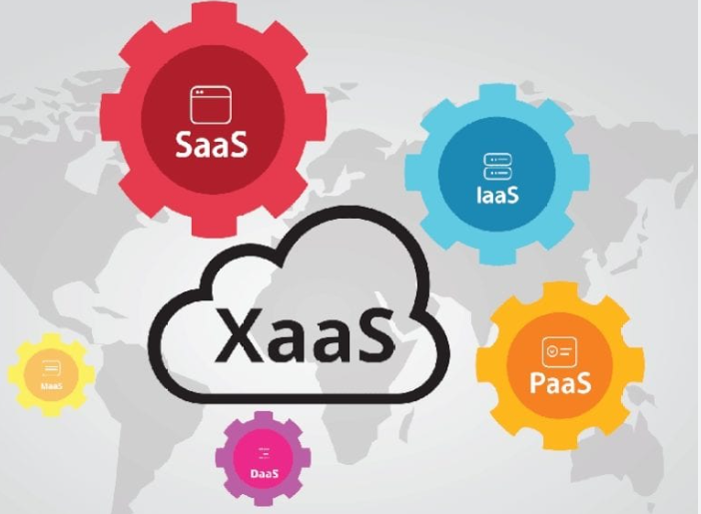
Існує велика кількість концепцій, моделей або технологій, пов’язаних з парадигмою «як послуга» (як послуга). Хоча найвідомішими XaaS зазвичай є: Програмне забезпечення як послуга (SaaS), Платформа як послуга (PaaS,) та Інфраструктура як послуга (IaaS), кожного разу з’являється більше типів, серед яких ми можемо знайти наступні:
Апаратне забезпечення як послуга (HaaS, Апаратне забезпечення як послуга)
Зберігання як послуга (SaaS)
База даних як послуга (DBaaS, База даних як послуга)
Відновлення після катастрофи як послуга (DRaaS)
Зв'язок як послуга (CaaS)
Мережа як послуга (NaaS)
Моніторинг як послуга (MaaS)
Контейнери як послуга (CaaS)
Функція як послуга (FaaS)
Безпека як послуга (SECaaS)
Інші менш відомі або реалізовані, як правило:
Управління як послуга (MaaS)
Бізнес як послуга (BaaS)

Slide 18
Переваги хмарних обчислень
1) Економічна вигода: Використання хмарної інфраструктури у мережах та обчисленнях зменшить загальні витрати на придбання та управління апаратним та програмним обладнанням. Таким чином, проект стане економічно вигідним, оскільки організаціям не потрібно витрачати гроші на створення центрів обробки даних, придбання обладнання, модернізацію програмного забезпечення та інших ресурсів, необхідних для запуску проекту, оскільки всі ці послуги управляються хмарою постачальник послуг.
Крім того, вартість оренди цих ресурсів хмари є дуже економічною для компаній порівняно з управлінням ними, а не їх придбанням.
2) Мобільність: Використання інфраструктури хмарних обчислень забезпечить гнучкість та мобільність для кінцевих користувачів для вилучення, зберігання та обміну даними з будь-якого місця та в будь-який час, просто маючи з’єднання з Інтернетом.
Це означає, що користувачі не повинні переносити жорсткі диски та компакт-диски для перенесення своїх даних з одного місця в інше. Вони можуть просто зберегти свої дані на Google Drive або DropBox, а потім отримати доступ до них через Інтернет з будь-якого місця.
Вони також можуть обмінюватися цими даними зі своїми партнерами на цій платформі, як з іншими працівниками компанії, або користувачі можуть ділитися інформацією зі своїми родичами, створюючи сімейну групу в хмарній мережі.

Slide 19
3) Просте управління даними та програмами: Оскільки організаціям не потрібно налаштовувати програмне та апаратне забезпечення програм та проектів, над якими вони працюють, тому вони можуть зосередитись на розробці програмних додатків.
Крім того, всі дані зберігаються на одному централізованому сервері, тому легко керувати даними та відстежувати, хто отримує доступ до якогось типу даних у цьому місці за допомогою управління.
4) Гнучкість пристрою: У хмарних обчисленнях однакові дані та програми можуть бути доступні на різних пристроях, таких як смартфони, ноутбуки, настільні ПК та iPad.
5) Розширена ємність зберігання: Ємність серверів для зберігання даних набагато більше, ніж ємність пристрою користувача. Таким чином, хмарні обчислення полегшать користувачам та організаціям збереження своїх величезних одиниць персональних даних та даних, пов’язаних із проектами, на серверах даних хмарних мереж.
6) Автоматизація в градації вище програмного забезпечення: Хмарні обчислення вчасно запропонують автоматичне оновлення всіх програм та програмних програм, що працюють на його платформі.

Slide 20
Недоліки хмарних обчислень
1) Потреба в стабільному та високошвидкісному підключенні до Інтернету: Загальна концепція хмарних обчислень залежить від наявності постійного з’єднання з Інтернетом.
Якщо користувач не має зв’язку або погана швидкість мережевого з’єднання, він не зможе отримати доступ до своїх даних та інших програм на хмарному сервері. За низької швидкості Інтернету та обмеженої пропускної здатності організація та кінцевий користувач не зможуть отримати доступ навіть до своїх даних та веб-додатків.
2) Проблеми безпеки: Безпека та конфіденційність сервісів та додатків є найбільшим занепокоєнням щодо хмарних обчислень, оскільки більше ніж одна організація спільно використовує один і той же простір сервера в загальнодоступних хмарних мережах для зберігання та доступу до своїх даних та програм.
У свідомості користувачів завжди існує проблема безпеки щодо конфіденційності даних та інформації, оскільки вони не мають жодної можливості контролю.
Щоб подолати цю проблему, постачальники хмарних послуг встановили брандмауери для захисту несанкціонованого доступу до мережі, а також призначили облікові дані користувачам, щоб вони могли мати обмежені права доступу лише до своїх індивідуальних облікових записів.
3) Проблема міграції: Якщо послуги постачальника послуг зупинені з якихось причин, то користувачам дуже важко перенести величезну одиницю даних та додатків в якусь іншу хмарну мережу. Це вичерпає багато часу і грошей, а також не існує гарантії повної міграції даних, деякі можуть бути втрачені через проблеми з підключенням.

Slide 21
Список використаних джерел
http://edu.asu.in.ua/mod/book/view.php?id=119&chapterid=274 Хмарні сервіси
https://gurt.org.ua/articles/38359/ Переваги та недоліки хмарних сервісів.
https://onbiz.biz/cloud-computing-models/ Поняття хмарних обчислень.
https://stud.com.ua/20576/informatika/hmarni_obchislennya_virtualizatsiya Хмарні обчислення і віртуалізація.
https://www.sim-networks.com/ukr/blog/xaas Що таке концепція XaaS.
https://onbiz.biz/multi-cloud-strategy/ Мультихмара та її особливості

